Slide 1
ΙΕΡΑ ΜΟΝΗ ΒΑΡΛΑΑΜ
ΓΙΩΡΓΟΣ ΞΕΪΝΗΣ
Α2

Slide 2
Η Μονή Βαρλαάμ ή μονή των Αγίων Πάντων είναι ανδρικό μοναστήρι στα Μετέωρα, στην κορυφή απότομου βράχου. Είναι ένα από τα έξι που συνεχίζουν να είναι ενεργά στα Μετέωρα, τα οποία από το 1988 συμπεριλαμβάνονται στα μνημεία παγκόσμιας κληρονομιάς της UNESCO.^{[3]} Η μονή δημιουργήθηκε στις αρχές του 16ου αιώνα, αλλά το όνομά της πήρε από τον ασκητή Βαρλαάμ, ο οποίος εγκαταστάθηκε στον βράχο τον 14ο αιώνα. Είναι γνωστή για το σημαντικό αρχείο που διατηρεί.

Slide 3
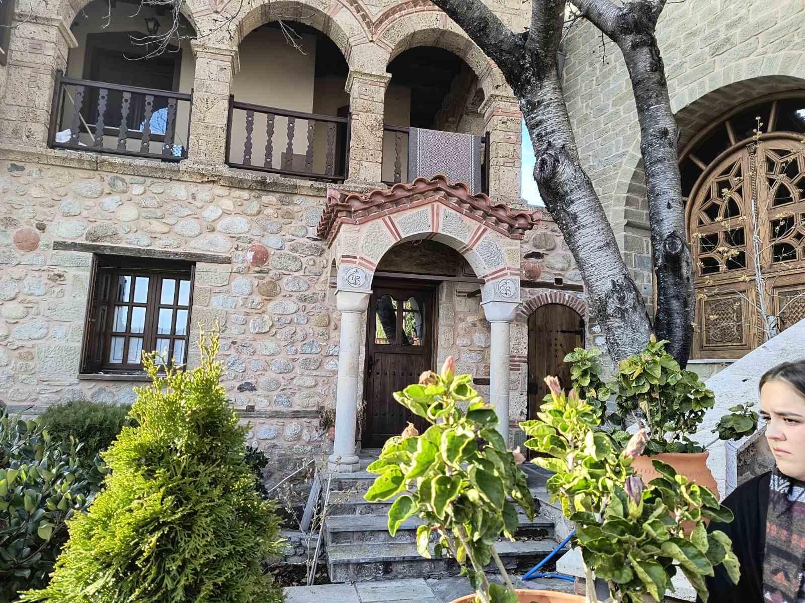
Η μονή οργανώθηκε από τους αδελφούς Νεκτάριο και Θεοφάνη, τους λεγόμενους Αψαράδες, από την Ήπειρο στις αρχές του 16ου αιώνα. Το 1518 ανακαίνισαν το παρεκκλήσι των Τριών Ιεραρχών, το οποίο είχε κτίσει ο Βαρλαάμ. Το 1536 κτίστηκε ο πύργος του βριζονίου. Το μοναστήρι γνώρισε οικονομική ανάπτυξη και πνευματική άνθηση.

Slide 4
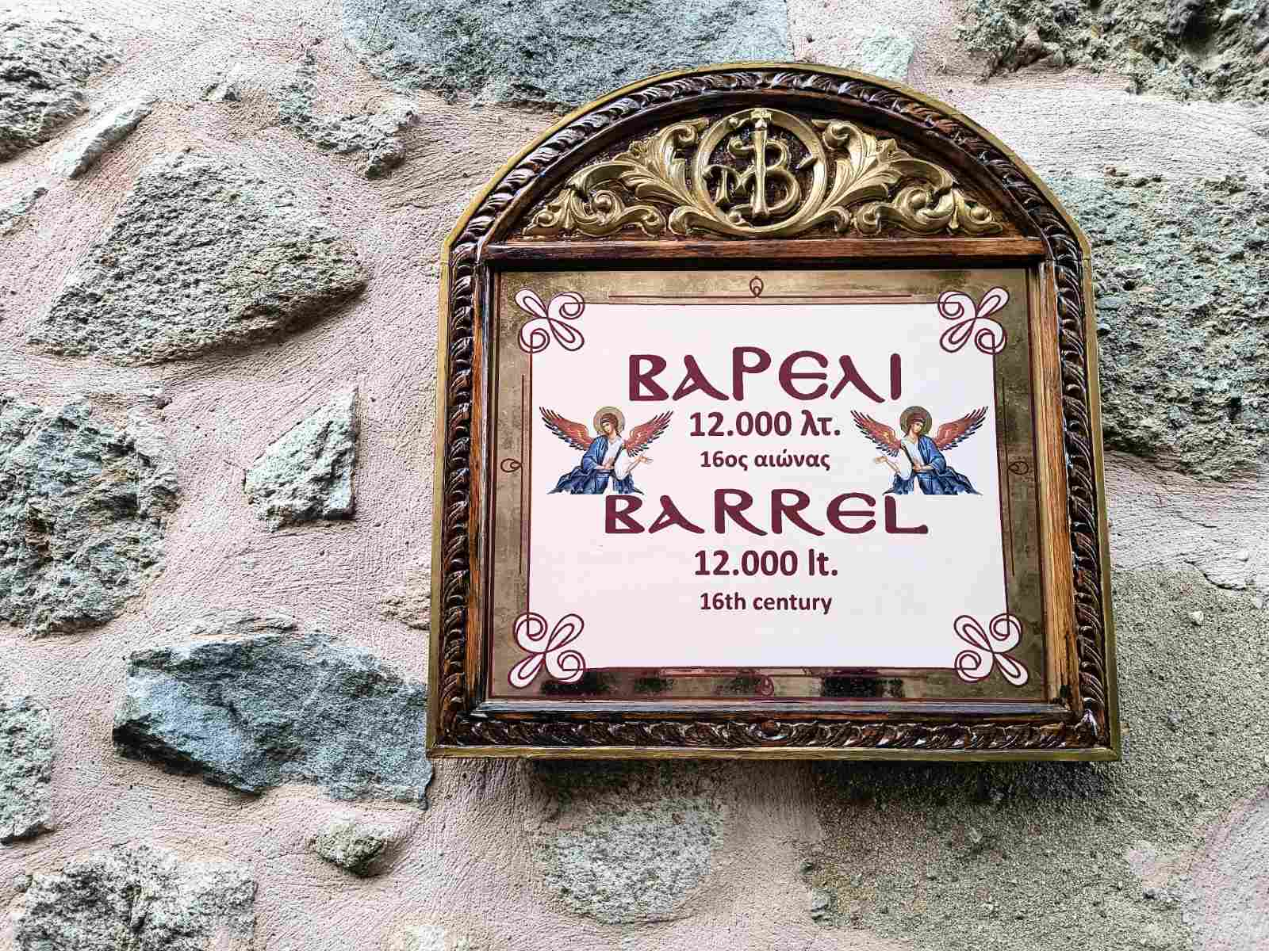
Στην Ιερά Μονή Βαρλαάμ που επισκέφθηκα, υπήρχε ένα δωμάτιο το οποίο είχε ένα πολύ μεγάλο βαρέλι (12.000 λίτρα), στο οποίο οι μοναχοί αποθήκευαν το κρασί που οι ίδιοι έφτιαχναν.

Slide 5
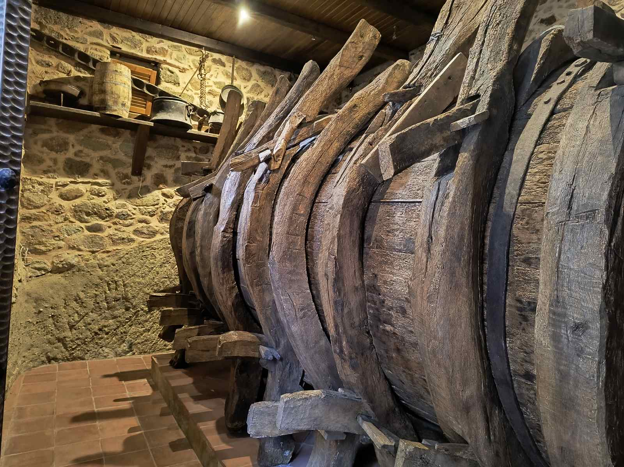
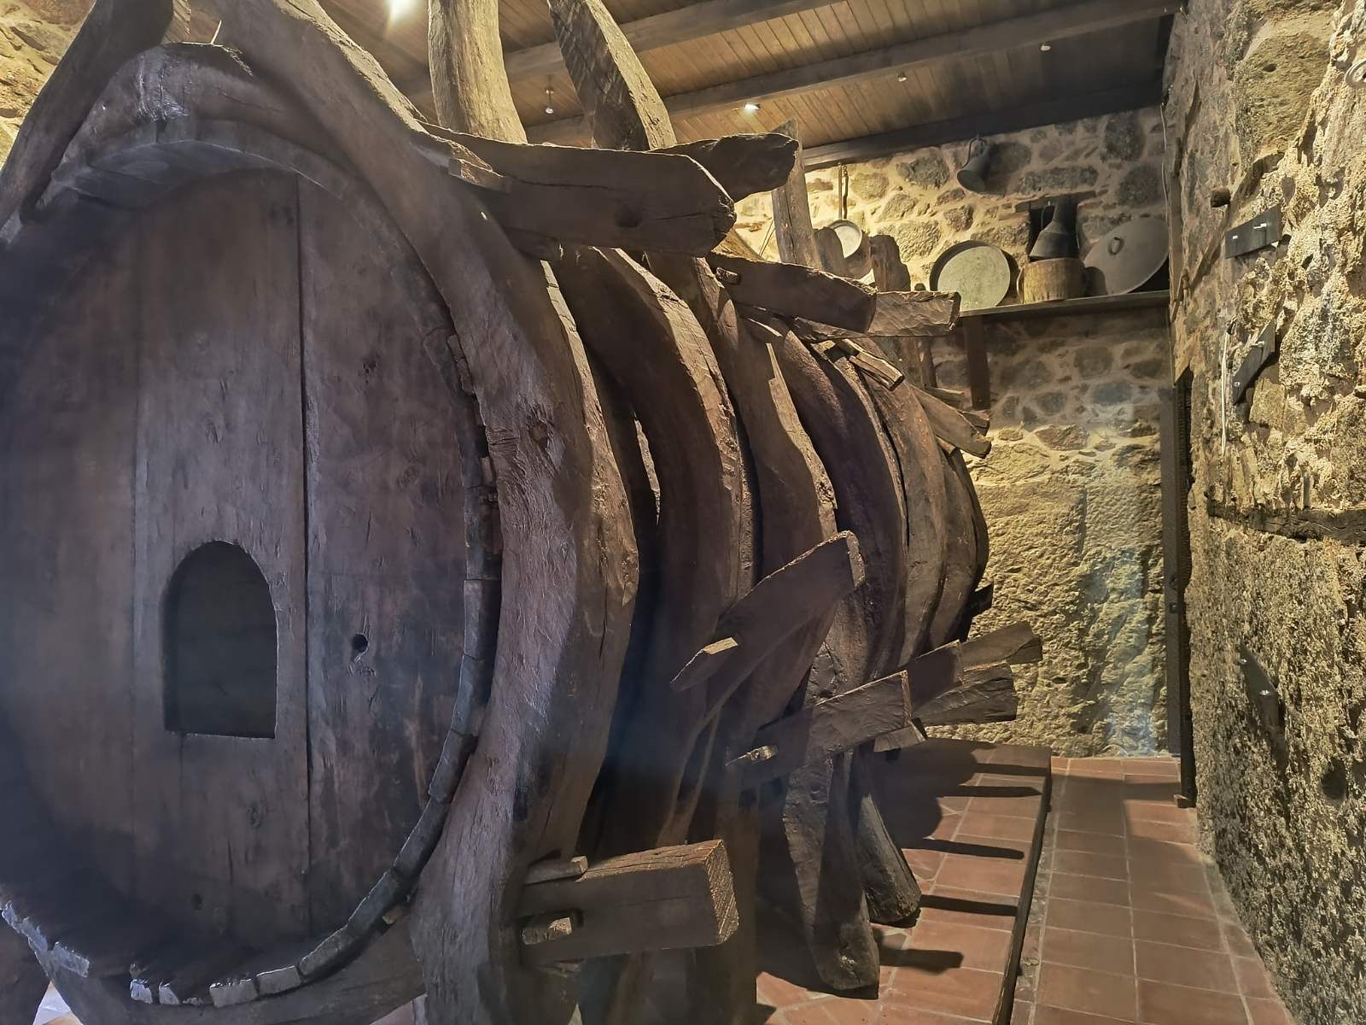

Slide 6
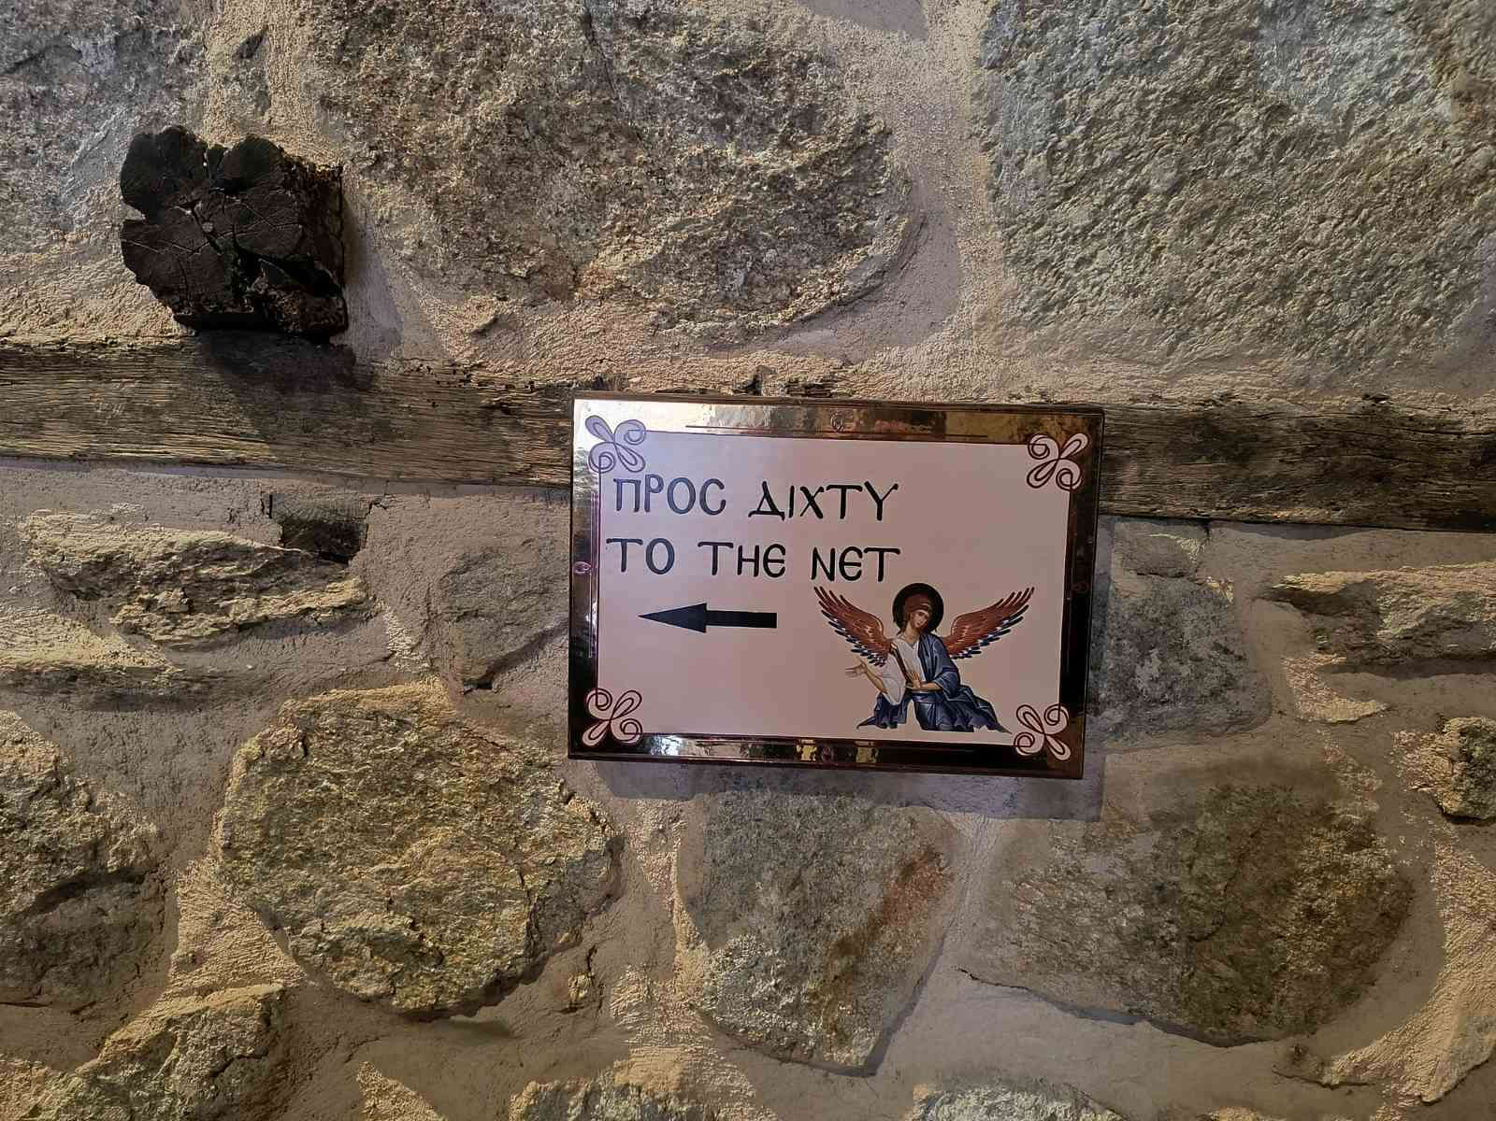
Επίσης, υπήρχε ένα δίχτυ , το οποίο ήταν ιδιαίτερα χρήσιμο για παλιότερες εποχές όπου το μοναστήρι ήταν αποκομμένο από το οδικό δίκτυο. Συγκεκριμένα, σε αυτό μετέφεραν τα τρόφιμα που χρειαζόντουσαν για να μαγειρέψουν καθώς και τον ίδιο τους τον εαυτό ένα ήθελαν να μετακινηθούν από το μοναστήρι.

Slide 7
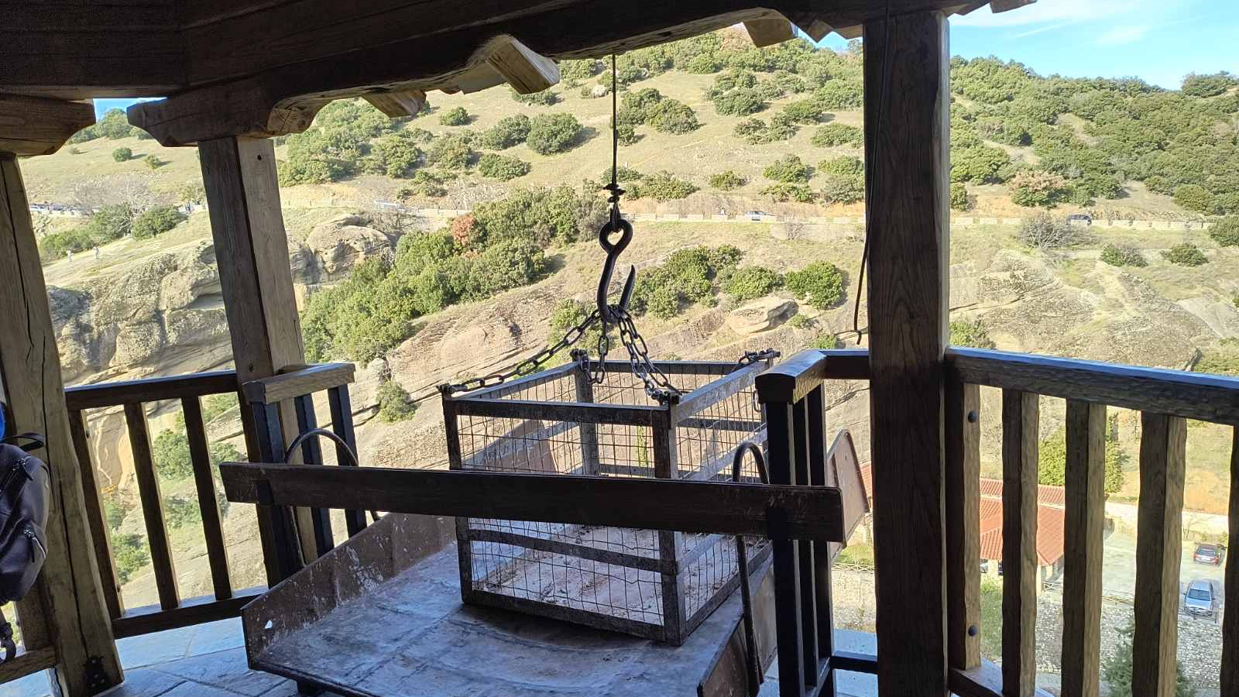

Slide 8
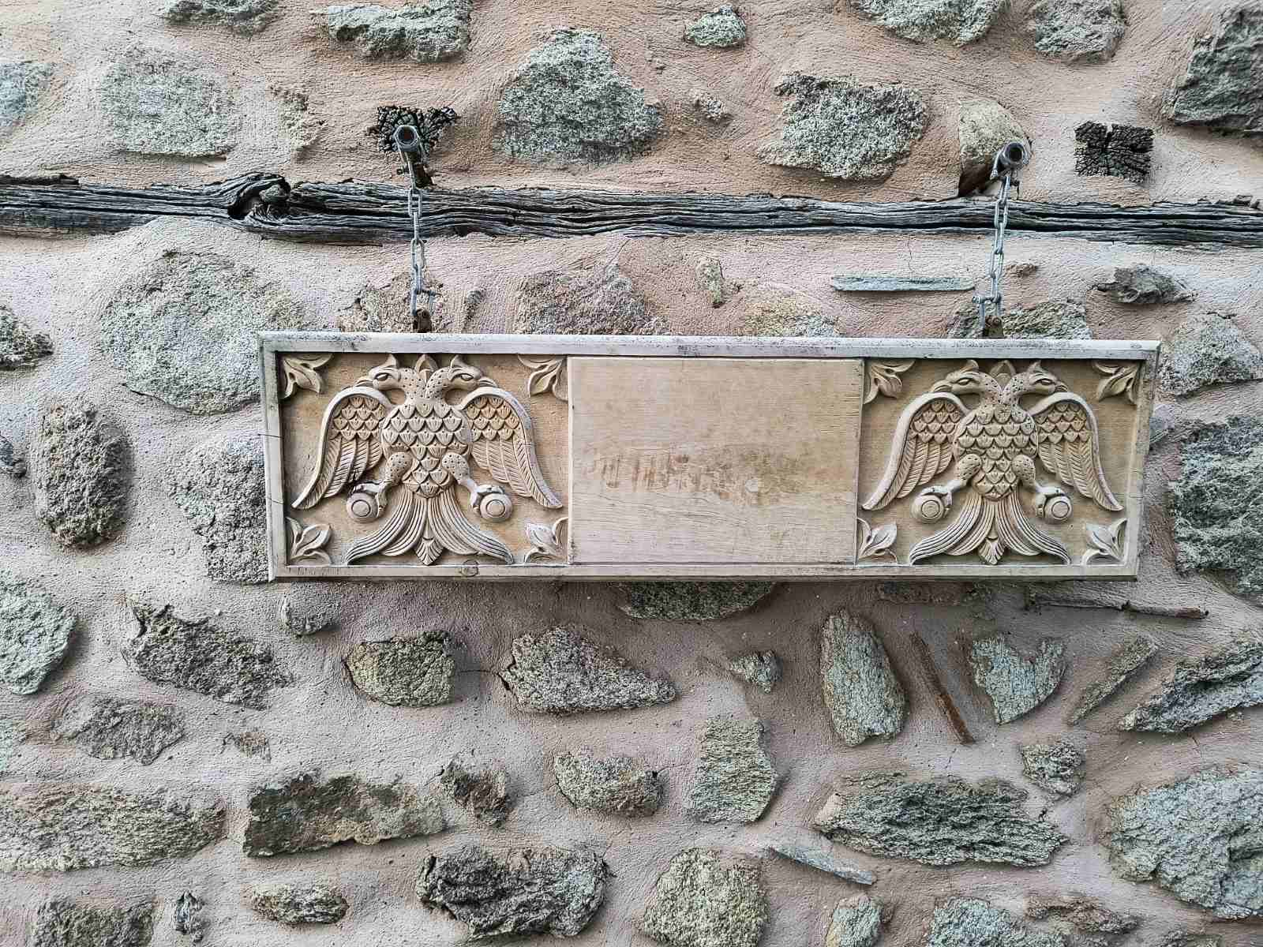
Το σήμαντρο , που είναι το κάλεσμα των μοναχών για προσευχή και λειτουργεία.

Slide 9
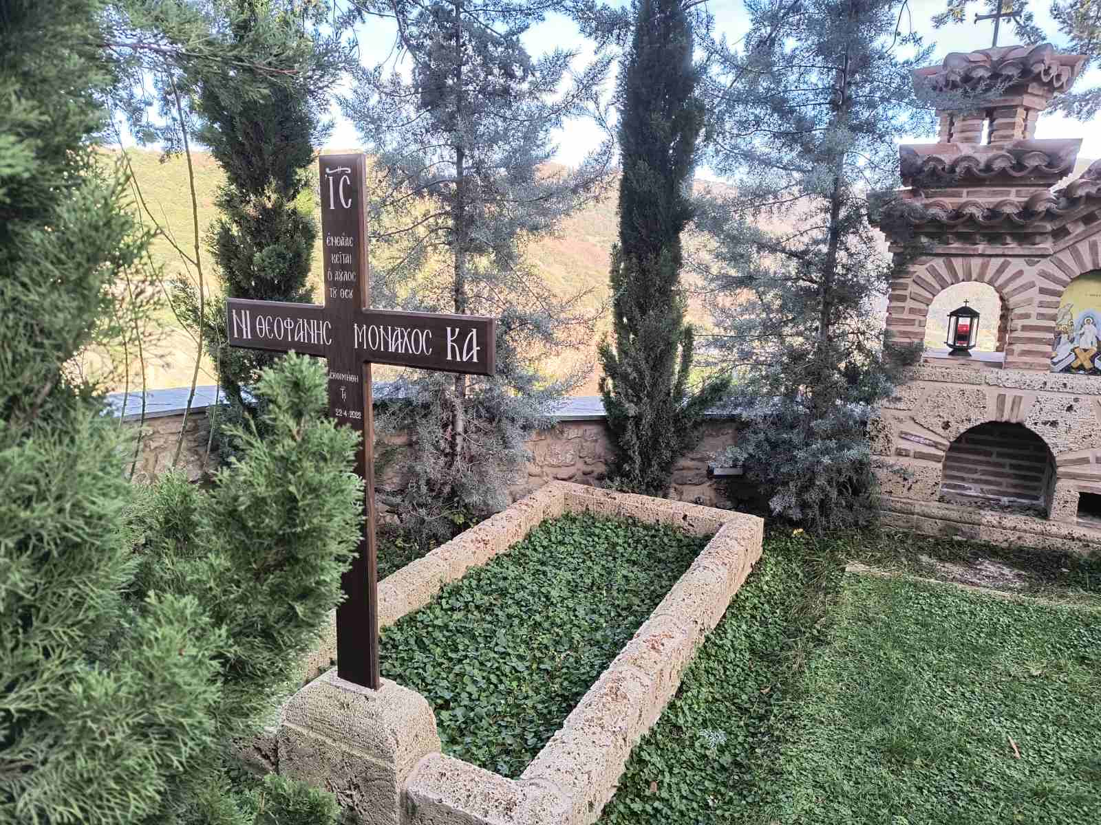
Τέλος….
Το μέρος ταφής των μοναχών του μοναστηριού.

Slide 10
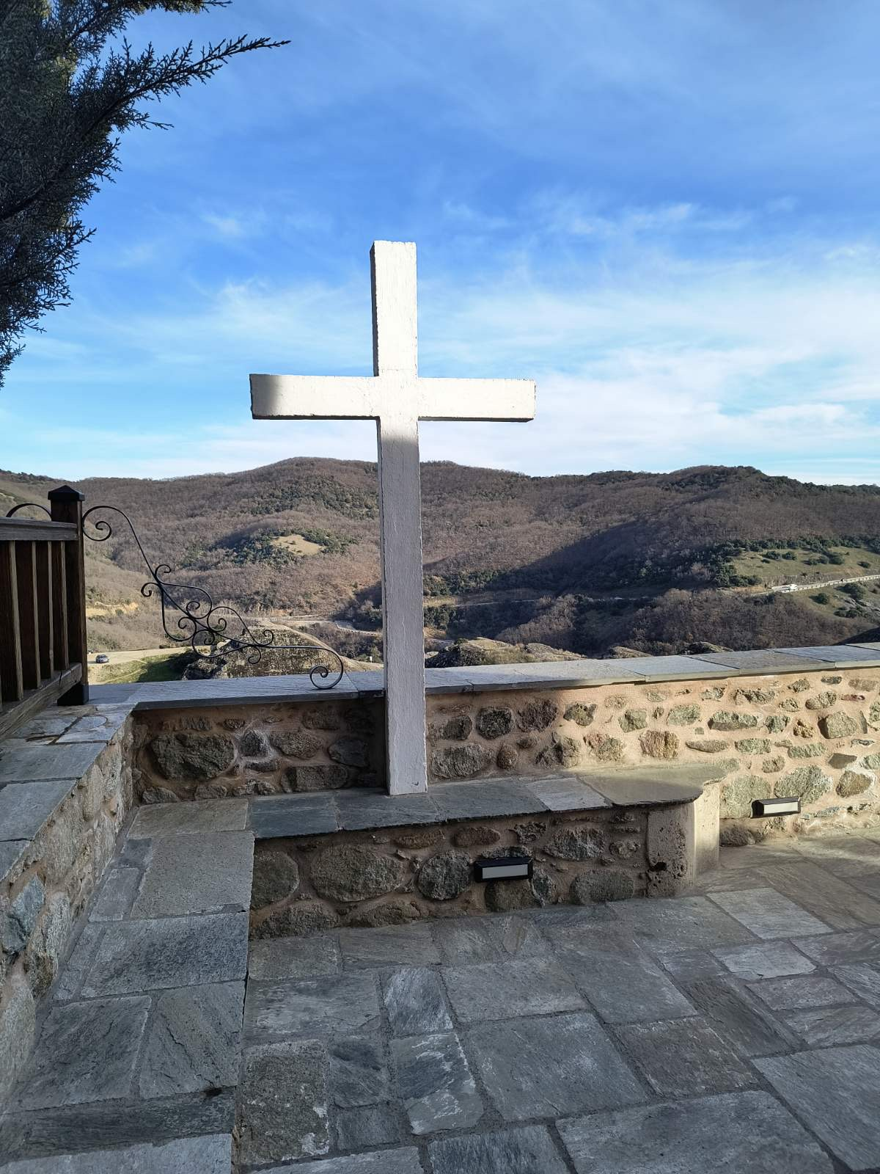

Slide 11
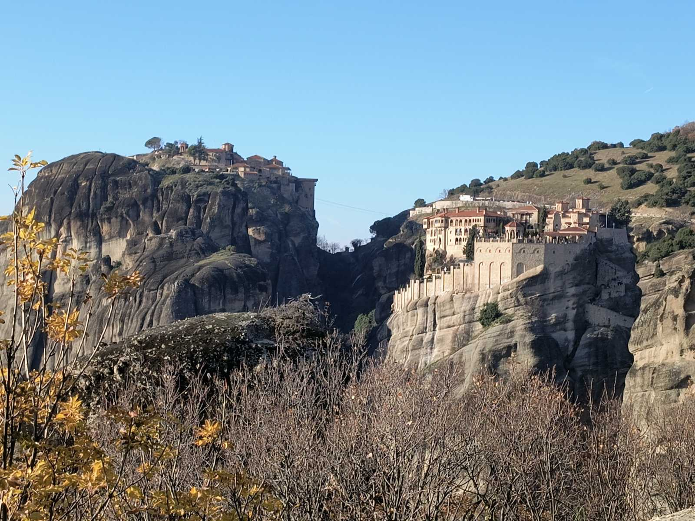
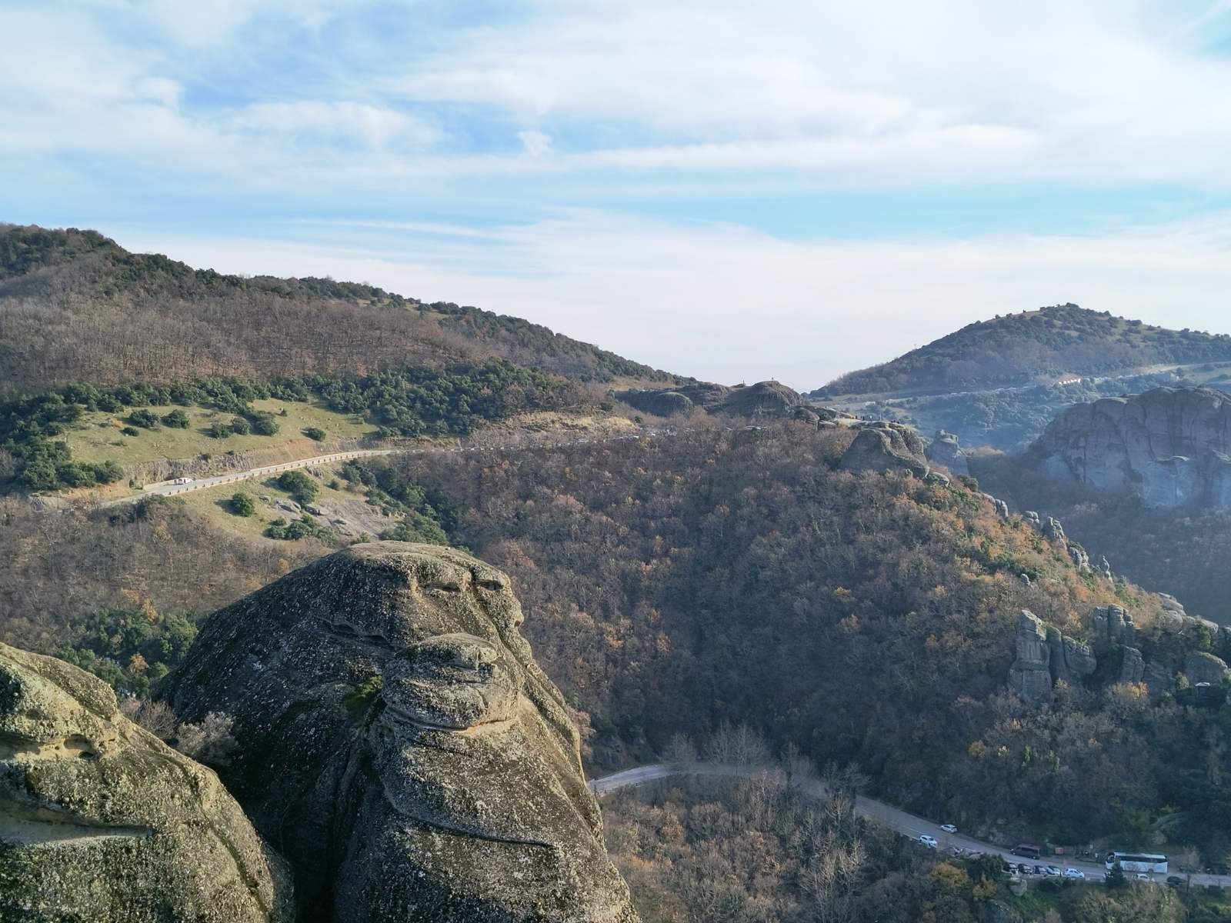
ΣΑΣ ΕΥΧΑΡΙΣΤΩ ΠΟΛΥ ΓΙΑ ΤΟ ΧΡΟΝΟ ΣΑΣ !
ΚΑΛΗ ΧΡΟΝΙΑ

